Slide 1
「住宅建築物耐震10ヵ年戦略・大阪」
中間検証 説明資料
資料４

Slide 2
住宅建築物耐震10ヵ年戦略・大阪 目標
目標1 耐震化率（府民みんなでめざそう値）
目標２ 民間住宅・建築物の具体的な目標
府民みんなでめざそう値とは、府民の安全・安心な生活の基盤となる住宅・建築物の耐震化を府民一丸となって進めていくため、新築や建替え、耐震改修、除却など、さまざまな手法により、府民みんなでめざすべき目標として掲げるもの。耐震化は容易ではないが、南海トラフ巨大地震の発生確率が引き上げられた切迫した状況を踏まえ、高い目標を設定する。
１－１．木造住宅
・着実に危険な住宅を減らすため、耐震化の遅れている木造戸建住宅約39万戸、全てを対象に確実な普及啓発を行うとともに、耐震化への意識が高い所有者の木造戸建住宅約5万戸を中心に重点的な耐震化を促進する。
・昭和56年以前の開発団地や密集市街地など耐震性の低い住宅が集中する地区をモデルに選定してさまざまな取組みを実施し、その成果を他へ広げるなど効果的な取組みを行う。
住宅：令和7年までに 95%
１－２．分譲マンション
・区分所有者間の合意形成など多くの課題を有する分譲マンション約15万戸、全てを対象に確実な普及啓発を行うとともに、耐震化が見込まれる約12,000戸を中心に建替えなどを含めた耐震化を促進する。
②多数の者が利用する建築物:令和2年までに95%
２．多数の者が利用する建築物
・耐震性が不足する全ての建築物約５千棟を対象に確実な普及啓発を行う。
・耐震診断が義務となる大規模な建築物を優先して耐震化を促進する。
②－１大規模建築物：
令和7年を目途に耐震性の不足するものを
おおむね解消
２－１ 大規模建築物
・耐震性が不足する全ての建築物を対象に、所有者が具体的にイメージできる事業化の方法や耐震改修工法を提示するといった効果的な働きかけを行う。
・病院や学校などの特に公共性の高いものや災害時に避難場所として利用することが可能なホテル、旅館などは、特に優先して耐震化を促進する。
③広域緊急交通路沿道建築物(建物及びブロック塀等)：
令和7年を目途に耐震性の不足するものを
おおむね解消
３．広域緊急交通路沿道建築物(建物及びブロック塀等)：
・災害時の道路機能を確保するため、耐震性が不足する全ての建物を対象に、所有者が具体的にイメージできる事業化の方法や耐震改修工法を提示するといった効果的な働きかけを行う。
・耐震性の特に低い建築物と、対象建物の集積状況や災害時における府内各地への物資等の輸送を考慮した特に優先すべき路線の沿道にある建築物を優先して耐震化を促進する。

Slide 3
目標２の取組み：「支援策の方向性」による整理
今回の中間検証を行うにあたっては、前回審議会の広域緊急交通路沿道建築物における議論であった「所有者の意識の変化」を踏まえた3つの方向性を意識しながら取組みを整理
現戦略での取組み
確実な普及啓発
耐震化の支援
第9回審議会 資料より
３つの方向性に沿って、切れ目のない支援策を戦略的に実施し、耐震化を実現する
耐震化の「支援策の方向性」
社会的機運の醸成
府民・地域・所有者などの認識を 広げる
耐震化の
きっかけづくり・具体化
所有者の検討のきっかけづくりと事業の具体化を図る
負担軽減の支援
負担軽減のために可能な限りの
支援を行い、耐震化の実現を図る
STEP１
STEP２
STEP３
STEP４
府民・地域の意識向上
所有者の
意識向上
耐震化への
意欲向上
耐震の事業化
耐震化の実現

Slide 4
計画期間前半（H28～R2）の状況
 | H28 | H29 | H30 | R1 | R2
出来事 社会情勢 | ・熊本地震 |  | ・大阪府北部を震源とする地震 ・南海トラフ巨大地震発生確率引き上げ |  | ・新型コロナ禍
法・方針 |  |  | ・国・義務付け建築物の目標設定 | ・改正耐促法政省令施行
木造
分譲マンション
多数の者が利用する建築物 大規模建築物
広域緊急交通路沿道建築物
ブロック塀
北部地震による点検
中間検証
戦略改定
・取組み
位置づけ
戦略改定
目標「R7おおむね解消」
診断結果公表
診断結果公表
戦略改定
目標「R7おおむね解消」
戦略改定
実効力のある支援策
戦略改定
ブロック塀を義務付け（広域）

Slide 5
目標１ 耐震化率（府民みんなでめざそう値）
進捗状況

Slide 6
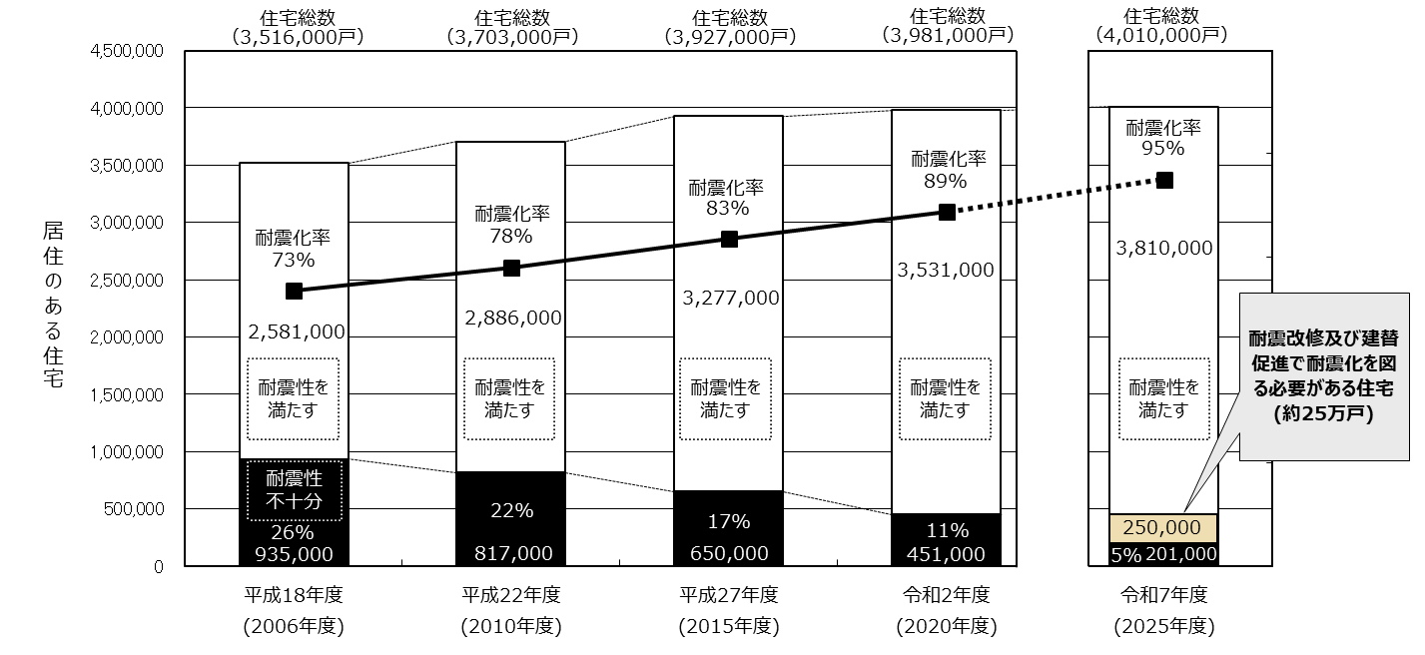
住宅の耐震化率の達成状況
〇 令和２年時点の住宅の耐震化率は89％。 目標達成には令和７年までに約25万戸の建替え・ 改修等が必要。
【目 標】
※住宅総数は、世帯推計値と等しいと仮定
H18年（当初）
総戸数 約352万戸
耐震性なし 約94万戸
耐震化率 約73％
H22年
総戸数 約370万戸
耐震性なし 約81万戸
耐震化率 約78％
H27年
総戸数 約393万戸
耐震性なし 約65万戸
耐震化率 約83％
R2年
総戸数 約398万戸
耐震性なし 約45万戸
耐震化率 約89％
R7年
総戸数 約401万戸
耐震性なし 約20万戸
耐震化率 95％(目標)

Slide 7

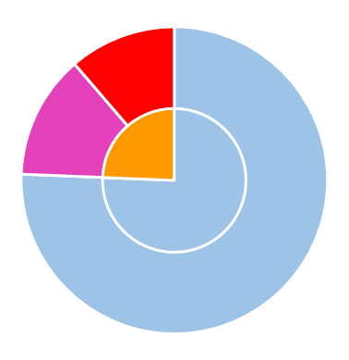
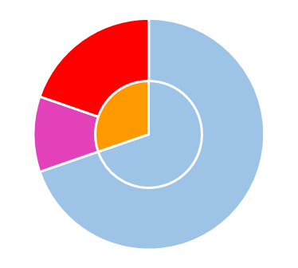
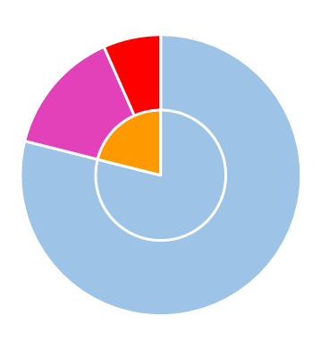
住宅の耐震化の状況
○ 既存住宅ストック（約398万戸）のうち、約11％にあたる約45万戸が耐震性不足（推計）。
○ 木造戸建て住宅では耐震性不足が約28万戸ある。
令和2年
耐震性不足
約45万戸
共同住宅等
木造戸建て住宅
耐震性不足
約17万戸
耐震性不足
約28万戸
耐震性あり約52万戸
耐震性あり
約37万戸
S56
以前
S57
以降
S56
以前
S56
以前
耐震性あり
約15万戸
S57
以降
S57
以降
S57以降
耐震性あり
約301万戸
S57以降
耐震性あり
約99万戸
S57以降
耐震性あり
約202万戸
総戸数 約398万戸
耐震性あり 約353万戸
耐震性なし 約 45万戸
※令和2年の推計値
総戸数 約142万戸
耐震性あり 約114万戸
耐震性なし 約 28万戸
※令和2年の推計値
総戸数 約256万戸
耐震性あり 約239万戸
耐震性なし 約 17万戸
※令和2年の推計値
耐震化率 約80％
耐震化率 約94％
耐震化率 約89％

Slide 8
耐震化率達成の見込み
(耐震化率)
95%
中位目標をベースに、今後の取り組みを加味し、
府民にわかりやすい数値を設定
95.0%
93.9%
H27～R２の５年間のトレンド
93.8% 【中位目標】
H18～27の10年間のトレンド
91.4% 【下位目標】
H18～27の間で一番落ち込んだ年のトレンド
H27.8.21
第3回審議会で提示した推計値
90.0%
約89%
○目標設定時に検討した中位目標とほぼ同じ進捗。
○H27からR2の５年間のトレンドで見た場合、R7は93.9％となり、目標達成まで1.1ポイントの上昇が必要。
85.0%
約83%
H27
R２
R７

Slide 9
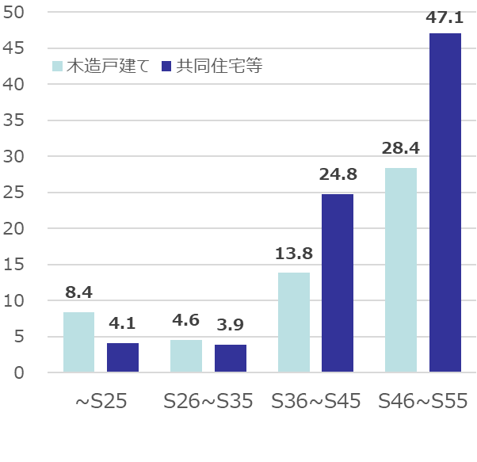
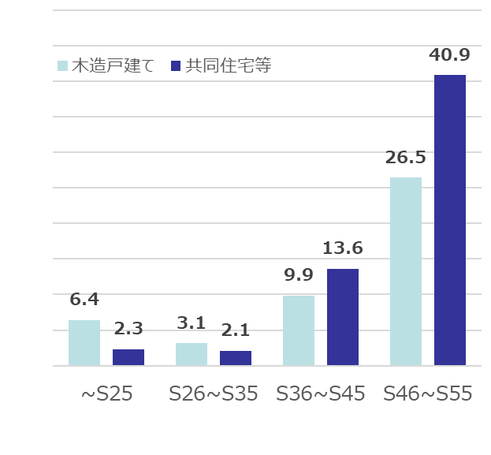
住宅の建設時期別戸数
○ 耐震化率は伸びているが、実数を建設時期で見ると、築年数の古い住宅が多く残っており、10年前と比べ、築60年以上の住宅が増えている。
○ 旧耐震基準で建てられた住宅についても築40年以上が経過しており、耐震化が急がれる。
建設時期別住宅戸数（S55以前建設、木造戸建て・共同住宅別）
（万戸）
【H20年時点】
【H30年時点】
築60年以上の住宅
約12.5万戸
築60年以上の住宅
約13.9万戸
建設時期
築年数 築60年以上 築50年以上 築40年以上 築30年以上
築70年以上 築60年以上 築50年以上 築40年以上
旧耐震基準で建てられた住宅（築30年以上）
約135万戸（木造戸建て約55万戸、共同住宅等約80万戸）
旧耐震基準で建てられた住宅（築40年以上）
約105万戸（木造戸建て約46万戸、共同住宅等約59万戸）

Slide 10
評価・課題・今後の方向性（案）
評価
○ 計画期間の中間年である令和２年の住宅の耐震化率は約89%。
○ これまでの耐震化のスピードと同程度の進捗であり、このままのペースでは目標にやや届かない見込み。
○ 築60年以上の木造住宅は約9.5万戸残って いる。
課題
○ 目標達成のため、さらなるスピードアップを図る必要がある。
○ 住宅の経年を意識した危機感をもった対応が必要。
○ 建替えは耐震化に大きな影響を及ぼすが、ここ数年は着工戸数に大きな変化がなく横ばい。今後、新型コロナ禍による経済状況の変化等も影響が出ると危惧される。建替えよりもコスト面で有利な改修等を今まで以上に促進していく必要がある。
今後の方向性（案）
○ 令和７年95%の目標達成に向け、スピードアップを図るため、より効率的な施策に重点化し耐震化を進めていく。

Slide 11
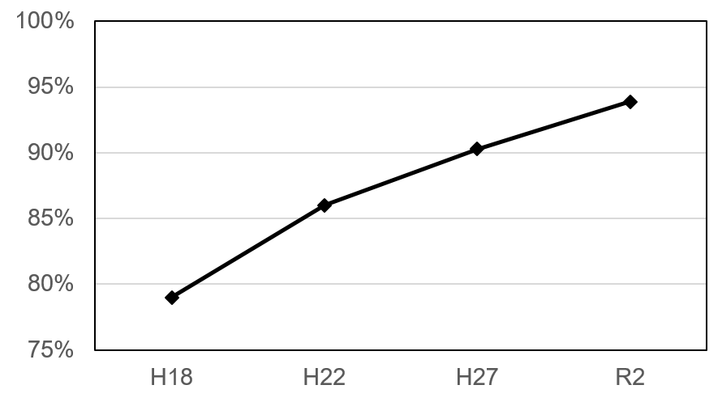
多数の者が利用する建築物の耐震化率の達成状況
○ 令和２年の多数の者が利用する建築物の耐震化率は93.9％。「令和2年までに95%」という目標は未達。
特定既存不適格建築物（民間）の耐震化率 ＝93.9％（約94%）
(学校、病院、百貨店、事務所等の多数の者が利用する建築物)
① 昭和56年以前のうち耐震性がある棟数 ＋ ② 昭和57年以降の棟数
③ 昭和56年以前 ＋ 昭和57年以降の棟数
93.9
90.3
86.0
79.0

Slide 12
多数の者が利用する建築物の耐震化率の達成状況（機能別）
○ 機能別でみれば学校、病院等の「避難に配慮を要する方が利用する建築物等」の耐震化率が低い。
○ 「特定多数が利用する建築物」は共同住宅等、新築が増える分、耐震性ありのものが増え、耐震化率が高くなる。
建築物の機能 | H27 耐震化率 |  | R2 耐震化率 | 総棟数 | 耐震性あり | 耐震性なし
避難に配慮を要する方が利用する建築物等 （学校、病院、診療所、幼稚園、保育所、 老人ホーム、ホテル等） | 85.8％ |  | 89.7％ | 6,057 | 5,437 | 620
不特定多数が利用する建築物 （物販店舗、飲食店、映画館等） | 88.2％ |  | 91.3％ | 4,847 | 4,429 | 418
特定多数が利用する建築物 （共同住宅、事務所、工場等） | 90.5％ |  | 94.6％ | 32,335 | 30,618 | 1,717
その他（複合建築物等） | 97.9％ |  | 98.0％ | 3,830 | 3,753 | 77
合計 | 90.3％ |  | 93.9％ | 47,069 | 44,237 | 2,832
※ 所管行政庁アンケート、定期報告等を参考に推計した値

Slide 13
建築物の耐震化率の推計と目標 （国 研究会）
国が定めた目標
「建築物の耐震診断及び耐震改修の促進を図るための基本的な方針」「国土強靭化アクションプラン」等
・多数の者が利用する建築物の耐震化率 令和２年までに少なくとも95％にする
・令和７年を目途に耐震性が不十分な耐震診断義務付け対象建築物をおおむね解消する
国土交通省「住宅・建築物の耐震化率のフォローアップのあり方に関する研究会とりまとめ」より
※ 国土交通省において、耐震化率の目標について今後どのように目標を設定し、達成状況を検証していくかなどのフォローアップのあり方について検討するため、専門家、有識者からなる「住宅・建築物の耐震化率のフォローアップのあり方に関する研究会」を設置。
「住宅・建築物の耐震化率の 推計方法及び目標について」
3．建築物の耐震化率の推計
建築物の耐震化率については、耐震診断義務付け対象建築物の耐震化率にすることが適当ではないか。
４．今後の耐震化目標のあり方について
他の所管省庁において学校、病院等の施設について個別に耐震化率の目標の公表が進んできていることを踏まえれば、従来の目標での継続性に固執することなく、特に耐震化の重要性の高い耐震診断義務付け対象の建築物に重点化して、建築物の耐震化の目標を設定することが適当ではないか。 その上で、令和７年までに耐震性が不十分な耐震診断義務付け対象建築物の概ね解消を引き続き目標とするとともに、他の所管省庁が公表している各施設の耐震化目標（国土強靱化年次計画2019に掲載されているもの）も併せて示すことが適当ではないか。

Slide 14
各施設の耐震化の状況
○ 所管省庁において、各施設について個別に耐震化率の目標・進捗の公表が進んできており、大阪府内の各施設についても進捗の確認が可能。
○ 全国的に耐震化率が低い病院について、大阪府は全国と比較してさらに低い状態。
所管省庁 | 指標名 | 全国 | 大阪府 | 時点
文科 | 公立小中学校施設の構造体の耐震化率 | 99.2％ | 99.8％ | 2019
文科 | 私立学校施設の耐震化率（高校等以下） | 91.4％ | 91.0% | 2019
総務 | 防災拠点となる体育館の耐震化率 | 84.0％ | 91.2％ | 2017
厚労 | 社会福祉施設等の耐震化率 | 89.6％ | 86.1% | 2016
厚労 | 病院全体の耐震化率 | 74.5％ | 66.9％ | 2019
警察 | 警察本部及び警察署の耐震化率 | 95％ | 100% | 2018
総務 | 消防庁舎の耐震化率 | 91.5％ | 95.4% | 2017
総務 | 防災拠点となる公共施設等の耐震化率 | 93.1％ | 97.2% | 2017
【 参 考 】
 | 大阪府
 |  | 公共 | 民間
社会福祉施設等の耐震化率 | 86.1％ | 88.0% | 85.8%
病院全体の耐震化率 | 66.9％ | 94.6%※ | 65.3%
※国立、独立行政法人、国立大学法人を除く

Slide 15
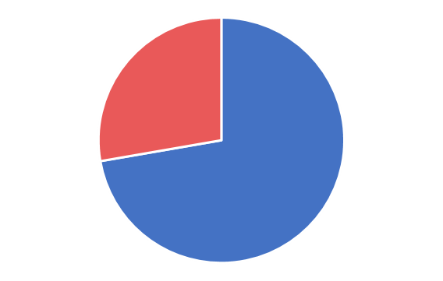
義務付け建築物の耐震化率（進捗率）
○ 義務付け建築物は、所有者まで確実に把握しており、フォローアップが可能。
○ 義務付け建築物の耐震化率（進捗率）は約72％。広域緊急交通路沿道建築物は低い。
耐震診断義務付け対象建築物の令和2年4月時点の耐震化率
 | 対象総数 (a) | 耐震性あり (b) | 耐震性不足 (未報告含む) | 耐震化率 (b)/(a)
①要緊急安全確認大規模建築物 （大規模建築物） | 820棟 | 715棟 | 105棟 | 87.2％
②要安全確認計画記載建築物 （広域緊急交通路沿道建築物） | 299棟 | 85棟 | 214棟 | 28.4％
①、②重複 | 15棟 | 8棟 | 7棟 | ―
③義務付け建築物 ①+② | 1,104棟 | 792棟 | 312棟 | 71.7％
耐震性不足 312棟
・要緊急 105棟
・要安全 214棟
（重複 7棟）
耐震性あり 792棟
・要緊急 715棟
・要安全 85棟
（重複 8棟）
耐震診断義務付け対象建築物
総棟数 1,104棟
耐震性あり 792棟
耐震性不足 312棟
（重複 15棟）
※令和2年4月時点
耐震化率 約72％
○ 耐震診断義務付け対象建築物は旧耐震基準で建築されたもののみが対象であり、新耐震基準建築物は含まれない。本来の耐震化率とは定義が異なるため、「耐震化率（進捗率）」と記す。
○ 令和２年４月現在、耐震診断結果を公表しているものに限る。（②については、昨年度追加した路線にある対象建築物を除く）
○ ①には公共建築物を含む。

Slide 16
評価・課題
評価
○ 多数の者が利用する建築物の耐震化率は93.9%となり、目標の95%には未達。
○ 病院、福祉施設等の建築物の耐震化が進んでいない。
課題
○ 用途によって進捗にばらつきがあり、個別の対応が必要。（各事業の評価・課題は後述）
○ 国土交通省の研究会とりまとめを踏まえ、今後の建築物の耐震化率の示し方、目標設定が必要。なお、義務付け建築物について「耐震化率」を示す場合は、定義が違うため混乱が生じる恐れがある。
○ 義務付け建築物の進捗を見ると、広域緊急交通路沿道建築物の耐震化率（進捗率）は低いが、「令和7年までにおおむね解消」という目標のままでよいか検討が必要。

Slide 17
今後の方向性（案）
○ 多数の者が利用する建築物については、用途ごとに目標や現状値の公表が別途進んできているため、今後、10ヵ年戦略としては、特に耐震化の重要性が高い耐震診断義務付け対象の建築物に重点化して目標を定め、進捗を確認する。
○ 耐震診断義務付け建築物の目標「令和７年までにおおむね解消」について、現状からすれば厳しく高い目標となるが、府民みんなでめざす値であり、中間年では目標を変えることなく、危機感を持って取組みを進めていく。
○ 進捗については、耐震診断義務付け建築物の耐震化率（進捗率）で確認することとし、公表の仕方については混乱が生じないよう工夫する。

Slide 18
目標2 民間住宅・建築物の具体的な目標
進捗状況
～木造住宅の耐震化の状況～

Slide 19
木造住宅耐震化の主な取組み
所有者の課題 | 現状の主な取組み
・地震に対しての危機意識が低い ・高齢化等により、耐震化への意欲が低い | ○ 講習会等、イベント実施 ○ 広報誌等による情報発信
・業者選定が難しい ・工事中の住まい方について不安がある ・補助申請に係る手続きが面倒 | ○ 確実な普及啓発・まちまるごと耐震化支援事業者による耐震化 ・ ダイレクトメール ・ 個別訪問 ○ モデル地区による耐震化 ○ 住まい手・建物に合った耐震化 （相談窓口の設置、技術者紹介制度等） ○ 新たな施策（パッケージ診断、耐震バンク）による耐震化 ○ リフォーム事業者との連携等 ○ 昭和56年以降の木造住宅の耐震化等の普及啓発 ○ 改修事業者向け講習会等、改修事業者の技術力向上に 向けた取組み ○ 住替えや建替え促進 ○ 密集市街地に対する施策
・工事費用の負担が大きい | ○ 耐震化の費用について補助 ○ 生命を守る耐震化（部分改修、耐震シェルターの設置への補助） ○ 代理受領制度の推進 ○ 住宅ローンや保険制度の拡充等、関係機関との連携
社会機運
の醸成
耐震化の
きっかけづくり・具体化
診断
に向けて
改修
に向けて
負担軽減
の支援

Slide 20
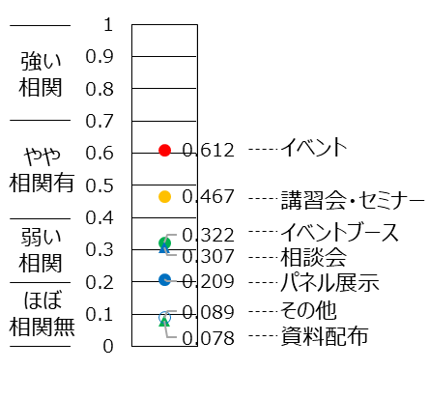
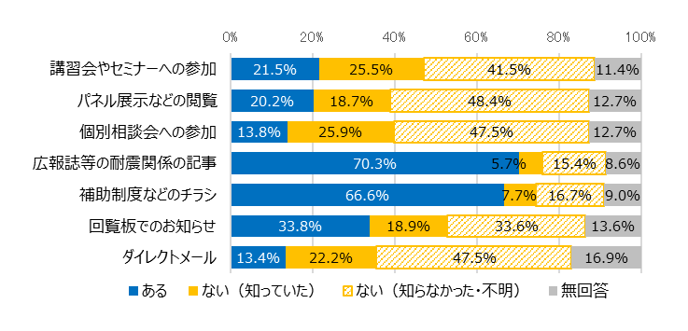
【社会的機運の醸成】 イベント実施・情報発信
○ 講習会等のイベント実施や、広報誌等による情報発信が、耐震診断実施に効果を上げている。
○ 認知度が低い啓発活動もあり、一層のPRが必要。
○ しかしながら、さらなる啓発に対しては労力が不足するという市町村が多い。
啓発活動と旧耐震木造戸建戸当り
耐震診断補助件数との相関関係
講習会等のイベント実施
・講習会等のイベントを多く実施している市町村ほど、旧耐震木造戸建戸当り耐震診断補助件数が多い傾向がある。
・講習会やセミナーが耐震診断補助件数との相関がもっとも高い。
・市町村担当者ヒアリングでは、一定の効果を感じるが、さらなる啓発に対しては労力が不足するという市町村が多かった。
イベント
行政が行っている啓発活動の認知度
広報誌等による情報発信
・広報誌やチラシについての認知度が高い。
・一方、耐震に一定の関心があると思われる補助制度利用者でも4割以上の人が知らなかったという啓発活動もある。
令和元年度補助制度利用者アンケートより

Slide 21
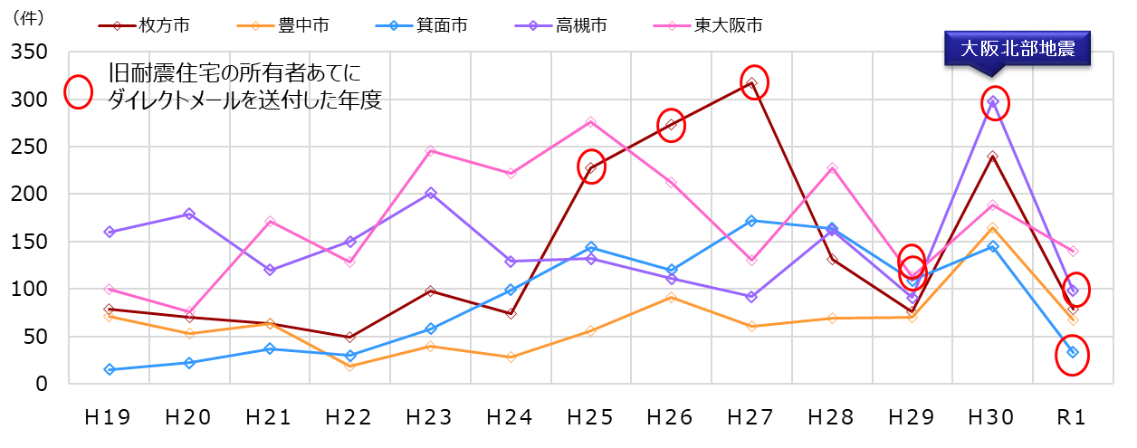
【きっかけづくり・具体化】 ダイレクトメール
○ ダイレクトメールにより補助制度の案内等を送付し普及啓発を実施。平成28年度以降、4年間で34市町村、延べ約27万件送付。（税情報等、他の広報と併せて送っているものも含む）
○ ダイレクトメールを送付した年度、もしくは次年度に耐震診断件数が多くなっている。
○ 市町村担当者ヒアリングでも、効果が高いという意見が多い。
■耐震診断補助実績の推移【所有者あてのDMを送付している市町村のうち耐震の情報だけを送付している5市の実績】
東日本大震災
熊本地震
大阪府補助実績より

Slide 22
【きっかけづくり・具体化】 個別訪問
○ 「耐震化ローラー作戦」※により個別訪問を実施。平成28年度以降、27市町で延べ約7万件実施。
○ 個別訪問を実施した地区では、他地区と比較して耐震診断実施率が高くなっているところが多い。
○ 市町村担当者ヒアリングでも、効果が高いという意見が多い。
■耐震化ローラー作戦で個別訪問を実施した区域（区域が特定できる地区）での耐震診断補助実績
 |  | 世帯数 | 診断数
 |  |  | H27 | H28 | H29 | H30 | R1
住宅地１ | 地区内 | 3,000 | 0 | 24 | 1 | 0 | 1
 | 市全域 | 76,227 | 37 | 56 | 19 | 42 | 18
住宅地２ | 地区内 | 4,315 | 3 | 1 | 11 | 3 | 1
 | 市全域 | 77,036 | 37 | 56 | 19 | 42 | 18
住宅地３ | 地区内 | 26,395 | 4 | 20 | 6 | 9 | 10
 | 市全域 | 166,830 | 25 | 50 | 29 | 84 | 55
住宅地４ | 地区内 | 65,685 | 8 | 15 | 6 | 36 | 15
 | 市全域 | 170,244 | 25 | 50 | 29 | 84 | 55
住宅地５ | 地区内 | 23,623 | 6 | 10 | 20 | 23 | 8
 | 市全域 | 187,876 | 59 | 62 | 65 | 149 | 62
住宅地６ | 地区内 | 29,873 | 16 | 13 | 4 | 29 | 22
 | 市全域 | 190,999 | 59 | 62 | 65 | 149 | 62
実施した年度
※「耐震化ローラー作戦」とは、大阪府に登録している事業者が市町村と連携し、決められた時期、区域で個別訪問を行うもの。

Slide 23
【きっかけづくり・具体化】 モデル地区
○ 戸建住宅地、密集市街地の地区を選んで「モデル地区」とし、ワークショップや相談会等を実施。
○ 実施地区により効果に差が生じており、地区の特徴により差があると考えられる。
（密集市街地での取組みでは、他地区と比較して耐震診断実施率が低くなっているところもあるなど、ほぼ効果が出ていない。（密集市街地では除却補助制度があり除却の実績は出ている。））
○ 市町村担当者ヒアリングでは、住民の防災意識の向上等には一定の効果はあるものの、実施に係る労力が大きいという意見があった。
■モデル地区を実施した区域での耐震診断補助実績
 |  | 世帯数 | 診断数
 |  |  | H27 | H28 | H29 | H30 | R1
住宅地１ | 地区内 | 763 | 8 | 12 | 1 | 0 | 0
 | 市全域 | 24,749 | 51 | 34 | 11 | 18 | 8
住宅地２ | 地区内 | 2,845 | 0 | 1 | 3 | 1 | 2
 | 市全域 | 168,488 | 25 | 50 | 29 | 84 | 55
密集市街地1 | 地区内 | 1,115 | 1 | 0 | 1 | 1 | 1
 | 市全域 | 108,862 | 88 | 94 | 56 | 138 | 41
密集市街地2 | 地区内 | 2,466 | 3 | 0 | 2 | 1 | 0
 | 市全域 | 109,148 | 88 | 94 | 56 | 138 | 41
密集市街地3 | 地区内 | 565 | 3 | 2 | 0 | 2 | 2
 | 市全域 | 109,420 | 88 | 94 | 56 | 138 | 41
実施した年度

Slide 24
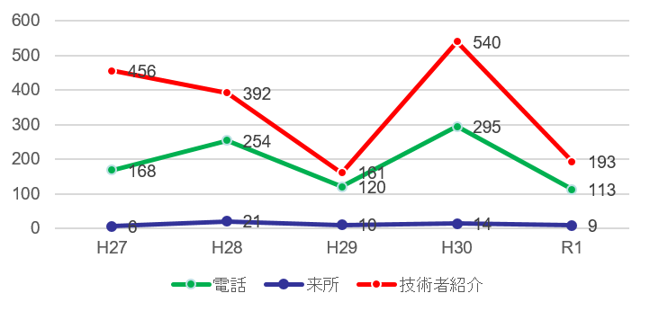
【きっかけづくり・具体化】 住まい手・建物に合った耐震化
○ 年齢、家族構成、収入等、属性が異なる住宅の所有者に個別に対応できるよう、相談窓口の設置や技術者紹介を実施。
○ 伝統工法の限界耐力計算を用いた耐震設計について、考え方の妥当性等を検証する限界耐力計算簡易レビュー制度を実施。
相談窓口の設置
建築に関する幅広い知識を有する技術者による無料の相談窓口を設置。
・面接による相談（月1回）
・電話による相談（平日毎日）
技術者紹介制度の実施
大阪建築物震災対策推進協議会の会員の中から、建築物に合った技術者を紹介する技術者紹介制度を実施。
限界耐力計算簡易レビュー制度の実施
市町村を通じて、（一社）日本建築構造技術者協会関西支部においてレビューを実施、技術的な助言、設計者支援を行う。
■相談窓口・技術者紹介制度利用件数
大阪北部地震
■限界耐力計算レビューの実施件数
 | H27 | H28 | H29 | H30 | R1
実施 件数 | 1 | 7 | 6 | 3 | 1

Slide 25
【きっかけづくり・具体化】 パッケージ診断・耐震バンク
○ 新たな施策として「パッケージ診断」、「耐震バンク」を位置づけ、市町村と連携して耐震化を促進。
○ 実施市は少ないが、それに代わる制度等もあり、耐震化のメニューの一つとして有効。
パッケージ診断
  耐震診断・設計のパッケージ化を実施しているのは2市
市町村担当者ヒアリングより
・実施市：前向きな所有者には、耐震診断時に改修の費用がわかり効果的。
・未実施市：パッケージ化すると、耐震診断の結果、耐震性があった場合、手続きが煩雑。
  国が設計・工事をパッケージ化を条件にした新たな支援メニューを創設（平成30年度）したこともあり、設計・工事のパッケージ化を実施しているのは25市町村
  市町村担当者ヒアリングでは、始めたばかりのところもあり効果は不明という意見が多い。
耐震バンク
旧耐震住宅所有者のうち希望する者を登録し、補助内容等をダイレクトメールで送付、１市で実施
市町村担当者ヒアリングより
・実施市：耐震化に関心のある所有者を把握するという面で効果あり。
・未実施市：個別訪問に手ごたえを感じており、登録制度のようなものは考えていない。

Slide 26
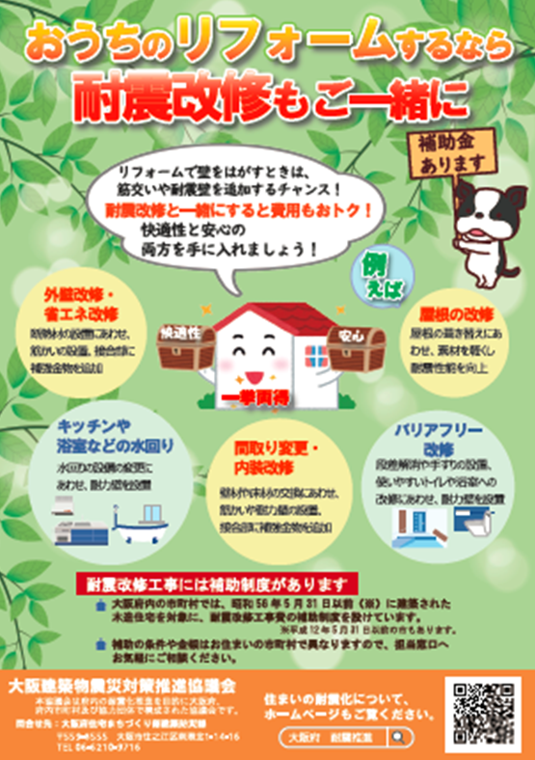
【きっかけづくり・具体化】 リフォーム事業者との連携等
○ リフォームに合わせた耐震改修を幅広く進めていくため、チラシ等により所有者へ普及啓発を実施。
パンフレットへの掲載、チラシの作成
・住まいの耐震化のパンフレットへ「リフォームするなら耐震改修もご一緒に！」と掲載。
・チラシを作成し、株式会社LIXIL、TOTO株式会社のショールーム等へ配架。
講習会等での普及啓発
・講習会や出前講座等において、リフォームの機会を捉えた耐震化について啓発。
耐震改修と合わせたリフォームへの補助制度
・転入促進に向けた三世代同居支援等、他施策で
リフォーム補助を実施するとともに、耐震化を要件
とし耐震補助を合わせて行う市もある。
▲住まいの耐震化の
パンフレット
チラシ▶

Slide 27
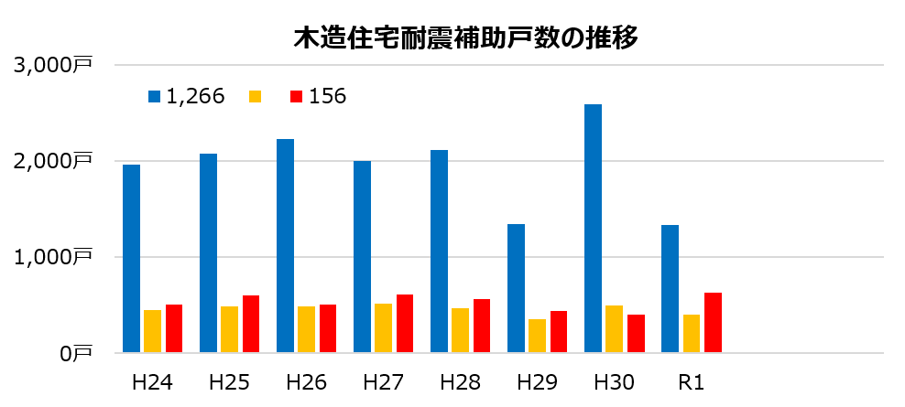
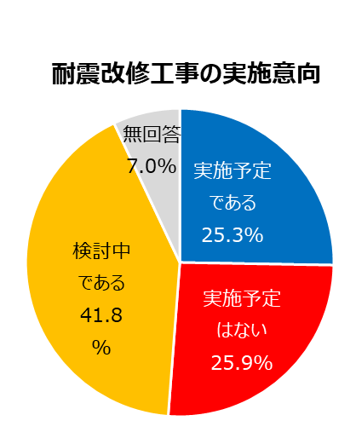
【きっかけづくり・具体化】 耐震改修実施に関する課題
○ 耐震診断を実施しても改修工事を行わない所有者が多い。
○ 耐震診断後には検討中という所有者が一定の割合で存在するため、これらの所有者へ改修工事を促す取組みが必要。
大阪府補助実績より
・耐震診断補助利用者のアンケートでは、耐震診断実施後に工事の実施意向がある人は約25％にとどまっており、検討中であるが約42％、実施予定はないが約26%となっている。
令和元年度補助制度利用者アンケートより

Slide 28
【耐震化のきっかけづくり・具体化】 耐震改修実施に関する課題
○ 耐震診断した結果、評点※が低いものほど、診断のみを実施し、設計や改修には進んでいない。
■ 診断結果による評点※区分別 耐震診断 → 改修 の実施状況 （件数）
評点 | 診断のみ | 診断→設計 | 診断→改修 | 計
0.1 未満 | 1,522 （86.8%） | 170 （9.7%） | 62 （3.5%） | 1,754 （100.0%）
0.1～ 0.4未満 | 4,834 （83.6%） | 653 （11.3%） | 298 （5.2%） | 5,785 （100.0%）
0.4～ 0.7未満 | 1,237 （78.0%） | 213 （13.4%） | 136 （8.6%） | 1,586 （100.0%）
0.7～ 1.0未満 | 149 （79.7%） | 23 （12.3%） | 15 （8.0%） | 187 （100.0%）
H27～R1 大阪府補助実績より
※ 評点（上部構造評点）とは、設計図書や現地調査によって構造強度を計算し求める数値。階ごとに評点を算出し、その中で一番低い評点をその建物の評点とする。
0.7未満 | ✕倒壊する可能性が高い
0.7以上〜1.0未満 | △倒壊する可能性がある
1.0以上〜1.5未満 | ◎一応倒壊しない
1.5以上 | ◎倒壊しない

Slide 29
【負担軽減の支援】 補助制度
○ 木造戸建住宅の耐震化に補助を行う市町村に対して補助を実施。
○ 平成30年度より、国の補助制度は地方負担分を合わせて定額100万円の補助が可能になっている。
国の補助制度（設計・改修）
設計費（想定）２0万円
国
1/２
地方
1/2
所有者負担
国
1/２
100万円
改修費（想定） 280万円
・国と地方で定額100万円
ただし、耐震改修工事費の８割を限度
・設計から改修のパッケージ支援制度
（パッケージでなければ補助率23％の補助）
【参考】府内市町村の改修工事の補助上限額
限度額 | 市町村
100万円超 | 1
80万円を超え 100万円以下 | 6
60万円を超え 80万円以下 | 15
40万円を超え 60万円以下 | 4
40万円 | 17
大阪府
国
１/2
府
１/4
市町村
１/4
設計
・国と府・市町村で定額10万円
※ただし、費用の７割を限度
10万円
設計費（想定）２0万円
国
１/2
府
１/4
市町村
１/4
改修
所有者負担
※複数のメニューがある場合は、上限額が
低い方でカウント
40万円
改修費（想定） 280万円

Slide 30
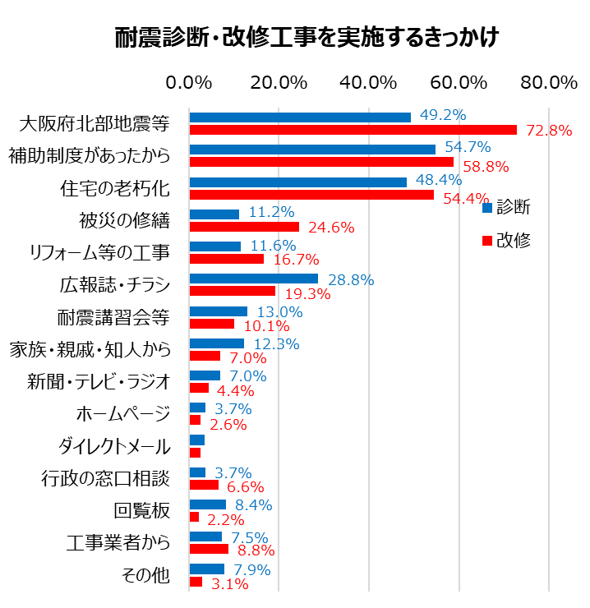
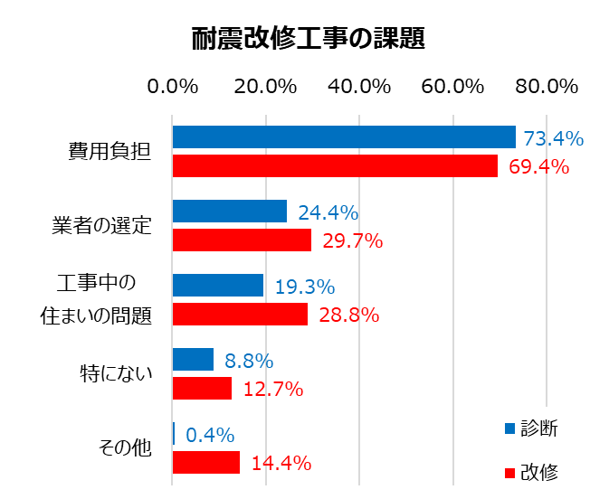
【負担軽減の支援】 補助制度
○ 補助制度の存在は所有者にとって耐震化に対する大きな動機になっているが、依然として費用負担に対しての課題意識が高い。
令和元年度補助制度利用者アンケートより

Slide 31
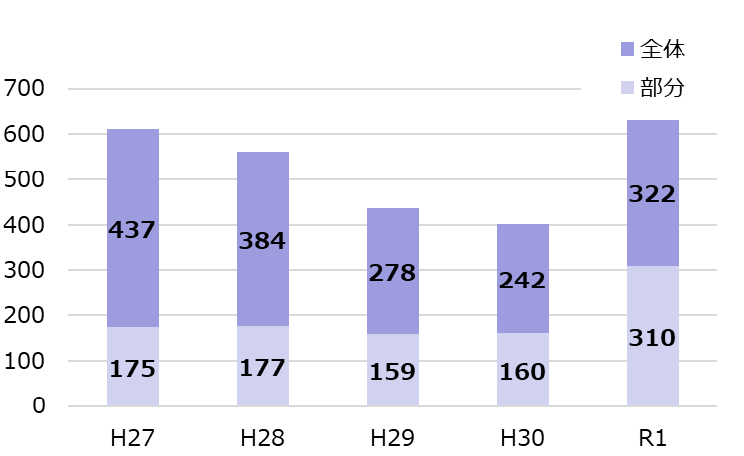
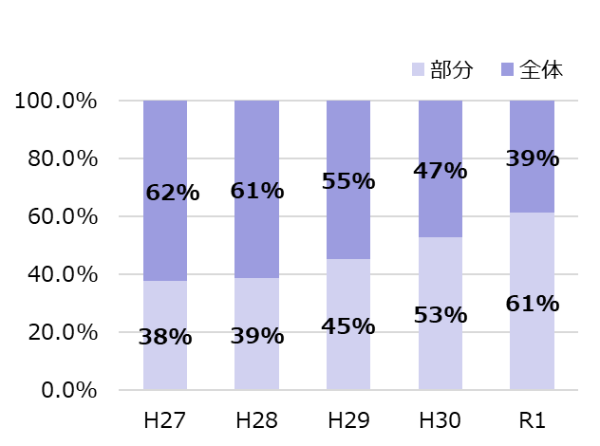
【負担軽減の支援】 部分改修への補助
○ 耐震診断の評点が0.7～1.0未満となる部分改修に対する補助を実施している市町村では、利用する所有者が増えている。
○ 改修工事補助実績の中で、部分改修の割合が増加傾向にある。
○ 市町村担当者ヒアリングによると、評点が1.0以上の改修（全体改修）が構造的に難しいケースもあるものの、性能を正しく理解しないまま工事費用面から安易に部分改修が選択されている可能性がある。
○ 全体改修について部分改修と区別化するために、独自で補助金額を増額している市町村もある。
部分改修の推移（全市町村の補助実績）
部分改修の推移（部分改修補助実施市町村のみ）
部分改修実施
市町村数 → （21） (21) (23） (22) (23）
大阪府補助実績より

Slide 32
【負担軽減の支援】 改修工事費の状況
○ 平成27年度から令和元年度までの5年間の改修工事費の平均額は約290万円。
○ 改修前の評点が低いものほど改修工事費は高く、部分改修と全体改修の差も大きい。
■ 改修前後の評点×改修工事費
（単位：万円）
改修後 改修前 | 全平均額 | 0.7～ 1.0未満 （部分改修） | 1.0以上 （全体改修） | 差額 （全体－部分）
0.1未満 | 394 | 271 | 460 | 189
0.1～0.4未満 | 299 | 256 | 335 | 79
0.4～0.7未満 | 211 | 177 | 226 | 49
0.7～1.0未満 | 167 | 149 | 167 | 18
全改修実績 | 285 | 243 | 313 | 70
H27～R1 大阪府耐震改修補助実績より

Slide 33
【社会的機運の醸成】 評価・課題・今後の方向性（案）
評価
○ イベントの実施や、広報誌等による情報発信が、耐震診断実施に効果を上げている。
課題
○ 認知度が低い啓発活動もあり、一層のPRが必要。
○ さらなる啓発に対しては労力が不足するという市町村が多い。
今後の方向性（案）
○ 効果的な取組みを優先的に行うとともに、効率的かつ効果的な啓発方法の検討。
○ まちまるごと耐震化支援事業者との連携など、市町村の人的支援につながる体制づくりの検討。

Slide 34
【きっかけづくり・具体化】 評価・課題・今後の方向性（案）
評価
○ ダイレクトメールや個別訪問等、所有者への直接的な働きかけは耐震診断補助実績につながっている。
○ モデル地区については、地区の特性により効果が異なる。
課題
○ 耐震診断を実施しても改修工事を行わない所有者が多い。
○ 耐震診断後、改修について検討中の所有者を改修工事を促す取組みが必要。
○ モデル地区については、地区の選定等、実施方法の再検討が必要。
今後の方向性（案）
○ 所有者に直接的な働きかけを行う手法や働きかける地区に応じた手法の検討。
○ リフォーム事業者と連携した取組みの強化など、所有者の耐震化のきっかけを確実に捉える仕組みの検討。
○ 事例集の作成など、耐震改修工事の見える化により所有者の不安を軽減する仕組みづくりの検討。

Slide 35
【負担軽減の支援】 評価・課題・今後の方向性（案）
評価
○ 補助制度があることで耐震化のきっかけになることが多く、効果がある。
○ 部分改修等に対する補助を実施している市町村では、利用する所有者が増えている。
課題
○ 所有者は費用負担に対する課題意識が高い。
○ 所有者が部分改修の性能を正しく理解していない可能性がある。
今後の方向性（案）
○ 費用負担に対しての課題意識を軽減できる取組みの検討。
○ 部分改修等について、事例集の作成等、所有者に正しい知識を伝える仕組みづくりの検討。

Slide 36
目標2 民間住宅・建築物の具体的な目標
進捗状況
～分譲マンションの耐震化の状況～

Slide 37
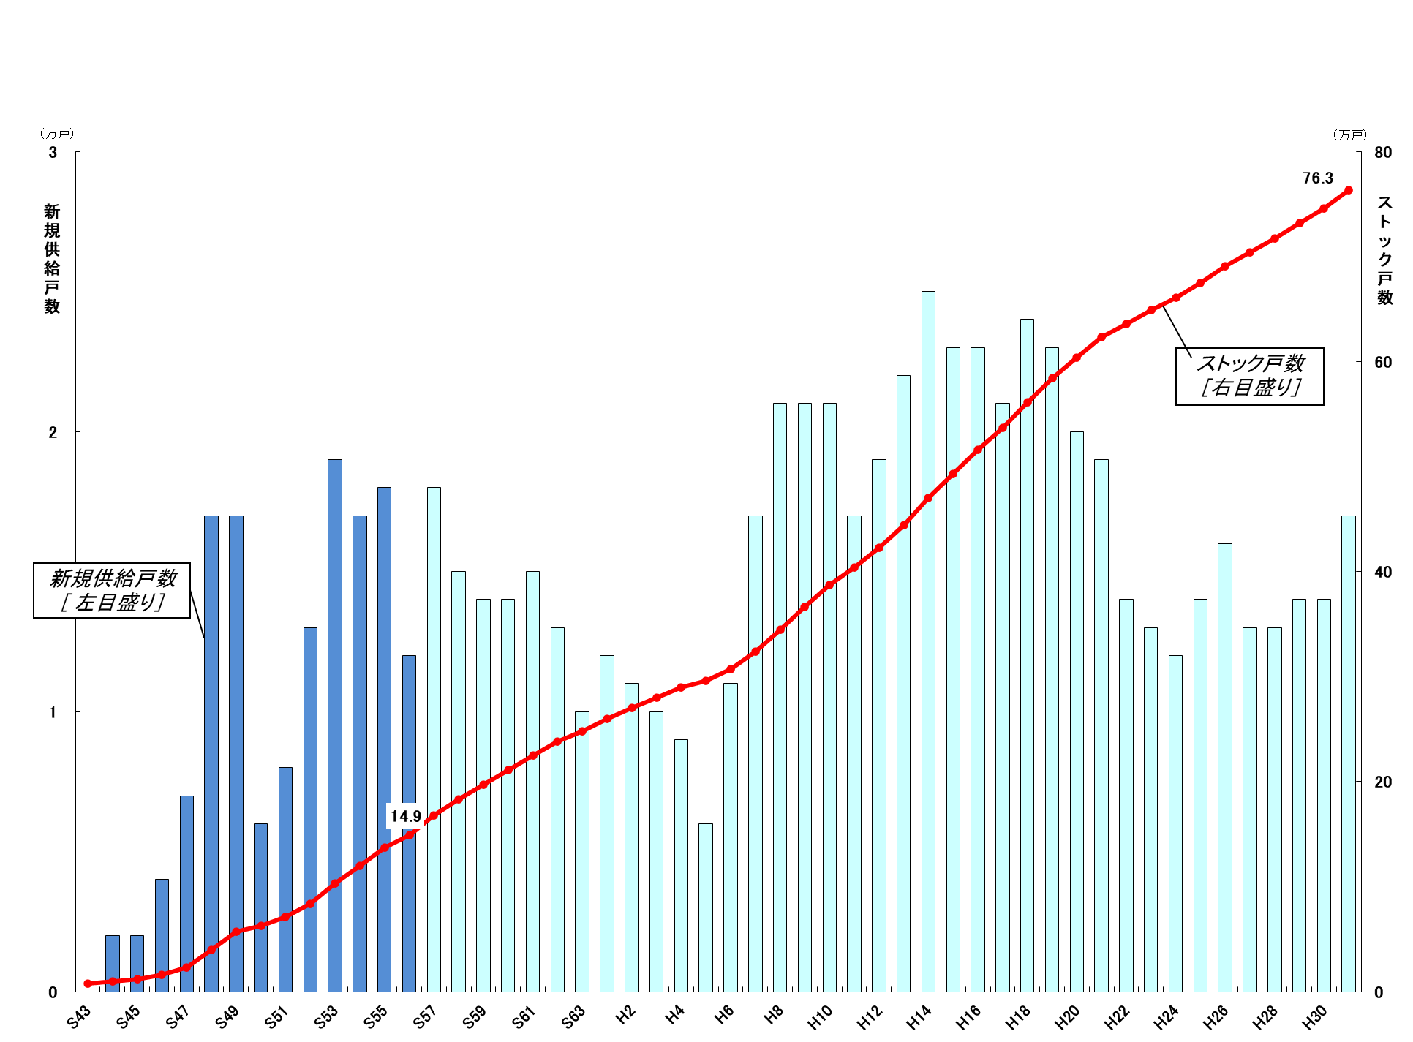
分譲マンションの現状
○ 分譲マンションは府内に76万戸あり、そのうち15万戸が旧耐震基準で建てられたもの（耐震性あり含む）。
10ヵ年戦略では、そのうち耐震化が見込まれる約12,000戸の耐震化を促進するとしている。
○ 新耐震基準で建てられたものも高経年化してくるなどの課題があることから、国において、令和２年6月にマンション関連法の改正が行われた。今後、マンション管理適正化推進の基本方針等が示される。
旧耐震基準 約15万戸
〔参考〕
広域緊急交通路沿道建築物の耐震診断義務付け対象になっている分譲マンション
総数 | 耐震性 あり | 耐震性 不足 |  |  | 未報告等
 |  |  | 区分Ⅰ | 区分Ⅱ
58棟 | 3棟 | 54棟 | 31棟 | 23棟 | 1棟
※義務付け対象となっているものはすべて旧耐震基準で建てられたもの

Slide 38
分譲マンション耐震化の取組み（１）
○ 平成30年の10ヵ年戦略改定により、市町や民間事業者との連携による、耐震化検討の初動から耐震診断・改修等の実施に至るまでをサポートする取組みを位置づけ、実施。
〔取組み〕
〔実績〕
機運の醸成
（１）意識啓発
○管理組合へのダイレクトメールや個別訪問による耐震化の働きかけ
○管理適正化推進制度へ登録を促し、管理状況に応じた情報を発信
○耐震化セミナー、相談会などの実施
管理組合あてダイレクトメール・個別訪問
・H30 DM約2,000件、個別訪問２件
・R1 個別訪問13件
セミナーでの周知
・R1 ５市において下記協議会が実施 するセミナーで補助制度等を周知
（２）専門家の派遣によるサポート
〔初動期の支援〕
○相談アドバイザーを派遣
・耐震化の必要性や一般的な進め方をはじめ、資金計画等の基礎知識等を説明
〔具体的検討期の支援〕
○実務アドバイザーを派遣
・耐震化手法の比較検討用の計画案作成
・区分所有者の意向把握アンケート作成
・工事等の発注手法のアドバイス 等
分譲マンション管理建替えサポートシステム推進協議会によるアドバイザー派遣
・H30より、既存のアドバイザー派遣制度に耐震化の項目を追加
・相談アドバイザー（２回まで無料）
・実務アドバイザー
アドバイザー派遣制度としてはH30・R1の２ヵ年で12件の実績があるが、耐震化に関する相談なし
きっかけづくり・具体化
（３）信頼できる事業者の情報提供
○耐震化の検討段階から工事段階まで継続的に支援する民間事業者を、府が公募･登録し、公開
○管理組合が、登録事業者を選択し、耐震化を実施
分譲マンション耐震化サポート事業者の情報提供
・マンション耐震化の業務実績がある12事業者を登録、府HPにおいて情報提供中

Slide 39
分譲マンション耐震化の取組み（２）
○ 分譲マンションの耐震化に補助を行う市町に対して補助を実施。
○ 広域緊急交通路沿道にある耐震診断義務付け対象の分譲マンションには、府が直接補助を行う。
〔取組み（補助制度）〕
〔実績〕
（１）耐震診断・補強設計補助
○対象建築物
昭和56年以前に建築された、3階かつ1,000㎡以上の分譲マンション
○補助率：補助率計 ２／３
（２）耐震改修補助
○対象建築物
昭和56年以前に建築された、３階かつ1,000㎡以上の分譲マンション、かつ、 大規模災害時に徒歩帰宅者等に対し、一時休憩スペースや水道水などの提供の支援を行う分譲マンション
○補助率：補助率計 １／３
旧耐震分譲マンションのある市町 32市町
耐震診断の補助制度のある市町 28市町
⇒診断補助制度のない市に対し制度創設の働きかけを実施
耐震設計の補助制度がある市町 ５市
耐震改修の補助制度がある市町 ６市
【補助実績】
 | 国 | 府 | 市 | 所有者
負担割合 | 1/3 | 1/6 | 1/6 | 1/3
負担軽減の支援
 | H30 | R１
診断 | 21棟 | 14棟
設計 | - | ３棟
改修 | - | -
 | 国 | 府 | 市 | 所有者
負担割合 | 1/6 | 1/12 | 1/12 | 2/3
（参考）
広域緊急交通路沿道建築物の対象に対する補助
・改修だけではなく、除却にも補助
・国の耐震対策緊急促進事業補助も含めれば、通常のマンション補助よりも補助率がよい
広域緊急交通路沿道建築物での実績
耐震改修２棟

Slide 40
所有者ヒアリングよる課題抽出
分譲マンション（広域緊急交通路沿道建築物）所有者ヒアリング
R1.7～10 広域緊急交通路沿道建築物所有者アンケートとして実施。
耐震性が不足する54棟のうち、20棟の管理組合にヒアリング。
○ 耐震性が不足しているとは聞いていなかったので、大丈夫だと認識していた。
○ 大規模修繕を予定しているが耐震化には興味がない。管理会社も耐震化には興味をもっていない。
○ 高齢者の割合が高く、耐震化に前向きではない。
○ 建替えの方が現実的だがすぐには動けない。1階に店舗もあり、合意形成が困難。
○ 大規模修繕を予定している。修繕積立金は今回の修繕でほぼ使い切る。一番の課題は費用。
○ 費用が問題。所有者負担が増えるようであれば厳しい。
○ 所有者の意識は高いが改修費用がない。
○ 一部ピロティの補強はしたがIs値は満足していない。本格的な改修は費用がかかるので困難。
※ ヒアリングした20管理組合すべてにおいて1番の課題は費用、その次は合意形成としている。
○ 意識の低い所有者がいる、大規模修繕は行っても耐震化には興味をもたない。
○ 高齢化、合意形成の困難さ、費用負担等の分譲マンション特有の課題も多い。
○ 費用負担が困難。耐震化を考慮した資金計画がない。

Slide 41
事業者ヒアリングによる課題抽出
分譲マンション耐震化サポート事業者ヒアリング
R2.5～6 分譲マンション耐震化サポート事業として登録している12社に対するヒアリングを実施。
〔分譲マンション耐震化サポート事業者情報提供制度について〕
○ ホームページを見ての相談等はない。登録していること自体はアピールになる。
○ 事業者紹介のホームページを見やすく、事業者のホームページへのリンクがあればよい。
○ 所有者とのマッチングや登録事業者への情報提供をしてほしい。
〔分譲マンションの耐震化全般について〕
○ 所有者にとって選択肢は建替えか現状維持しかなく、改修は選択肢にない。高齢者は建替えを望まない。
○ 資金計画上、実際には建替えは無理で耐震改修しか選択肢にできない物件が多い。
○ 診断結果が悪ければ資産価値が下がるので、診断をしたがらない。
○ 駅近であれば建替えが成り立つが、そうでなければ無理。
○ 基本的に管理会社が修繕計画を立てている。所有者ではなく管理会社に情報発信する方が効果的。
○ 事業者情報提供制度については、制度自体の周知とともに、事業者紹介のホームページをわかりやすく 改善することが必要。また、事業者との連携を強化することが必要。
○ 費用が大きい建替えではなく、耐震改修が現実的で有効な選択肢であるといった啓発が必要。
○ 耐震化の働きかけについては、管理会社へのアプローチの強化が必要。

Slide 42
評価・課題・今後の方向性（案）
評価
○ これまで2か年の取組みについては、あまり実績が上がっていない。特に、アドバイザー派遣やサポート事業者の情報提供については、まだ活用されていない。
○ 改修までの補助制度を創設している市町が少ない。
課題
○ 所有者の意識が低く、効果的な働きかけが必要。
○ アドバイザー派遣やサポート事業者の情報提供については、さらなる周知が必要。
○ 分譲マンションには、所有者の高齢化、合意形成、費用負担、大規模修繕等、様々な課題が多く、耐震化だけではなく総合的な対応が必要。
○ 所在するマンションの状況に応じて補助制度の創設等、市町への働きかけが必要。
今後の方向性（案）
○ 引き続き管理組合への周知とともに、日常から管理業務を行っている管理会社を通じた効果的な働きかけの検討。
○ 各制度の周知を徹底するとともに、分譲マンション耐震化サポート事業者との連携を強化。
○ 複雑な分譲マンションの課題に対し、関係部署との連携を強化し、耐震だけはない総合的なアプローチ。
○ ポテンシャルがあり、かつ有利な補助制度がある広域緊急交通路沿道建築物でのモデルづくり。

Slide 43
目標2 民間住宅・建築物の具体的な目標
進捗状況
～大規模建築物の耐震化の状況～

Slide 44
大規模建築物の耐震化の概要
平成25年11月の耐震改修促進法の改正により、 地震で被害が生じた場合に利用者等へ与える影響が大きい大規模建築物の所有者は、耐震診断の結果を所管行政庁に報告することが義務付けられた。
対象建築物
病院、店舗、ホテル・旅館等の不特定多数の者が利用する建築物や学校、老人ホーム等の避難に配慮を要する者が利用する建築物のうち一定規模以上の大規模建築物
診断結果の報告期限・公表
報告期限 平成27年12月31日
公表 平成29年３月29日
診断結果
診断結果は所管行政庁により公表され、随時更新されている。
（下表は 平成29年3月29日時点 ▶ 令和2年4月1日時点の棟数）
 | 総数 | 耐震性あり | 耐震性不足 | 未報告
公共建築物 | 611 ▶ 609 | 594 ▶ 595 | 17 ▶ 14 | -
民間建築物 | 233 ▶ 211 | 111 ▶ 120 | 111 ▶ 84 | 11 ▶ 7
計 | 844 ▶ 820 | 705 ▶ 715 | 128 ▶ 98 | 11 ▶ 7

Slide 45
多数の者が利用する建築物と大規模建築物の用途と規模
用 途 | 多数の者が利用する 建築物の規模 | 大規模建築物の規模 (耐震診断義務付け建築物)
小学校、中学校、中等教育学校の前期課程若しくは特別支援学校 | 階数２以上かつ1,000㎡以上 | 階数２以上かつ3,000㎡以上
体育館（一般公共の用に供されるもの） | 階数１以上かつ1,000㎡以上 | 階数１以上かつ5,000㎡以上
ボーリング場、スケート場、水泳場その他これらに類する運動施設 | 階数３以上かつ1,000㎡以上 | 階数３以上かつ5,000㎡以上
病院、診療所
劇場、観覧場、映画館、演芸場
集会場、公会堂
展示場
百貨店、マーケットその他の物品販売業を営む店舗
ホテル、旅館
老人ホーム、老人短期入所施設、福祉ホームその他これらに類するもの | 階数２以上かつ1,000㎡以上 | 階数２以上かつ5,000㎡以上
老人福祉センター、児童厚生施設、身体障害者福祉センターその他これらに類するもの
幼稚園、保育所 | 階数２以上かつ500㎡以上 | 階数２以上かつ1,500㎡以上
博物館、美術館、図書館 | 階数３以上かつ1,000㎡以上 | 階数３以上かつ5,000㎡以上
遊技場
公衆浴場
飲食店、キャバレー、料理店、ナイトクラブ、ダンスホールその他これらに類するもの
理髪店、質屋、貸衣装屋、銀行その他これらに類するサービス業を営む店舗
車両の停車場又は船舶若しくは航空機の発着場を構成する建築物で旅客の乗降又は待合の用に供するもの
自動車車庫その他の自動車又は自転車の停留又は駐車のための施設
保健所、税務署その他これらに類する公益上必要な建築物
一定量以上の危険物の貯蔵場又は処理場の用途に供する建築物 | 一定以上の危険物を貯蔵する 建築物 | 5,000㎡以上、かつ、敷地境界線から一定距離以内に存する建築物

Slide 46
大規模建築物耐震化の取組み
○ 多数の者が利用する建築物含め、市町村と連携し、普及啓発や補助等を実施。
〔取組み〕
〔実績〕
確実な普及啓発（多数の者が利用する建築物含む）
○ 所有者が耐震化の重要性を理解し取組みを進められるよう個別訪問やダイレクトメールによる普及啓発を実施
○ 所有者に耐震化の必要性をわかりやすく伝えるためのツールを作成し働きかけなどを実施
○ 業界団体や所管部局と連携し、耐震化の必要性や手法、補助制度をわかりやすく説明
○ 企業の社会的責任（CSR）において耐震化を図る取組みを促すことを検討
確実な普及啓発
○ アンケートの送付
H29、R1府所管分を対象にアンケート実施 827件
○ パンフレット作成中
○ 医療部局主催のセミナーにおいて、病院関係者に耐震化の重要性等を説明（H30,R1)
○ 大阪府建築物震災対策推進協議会主催の説明会・相談会において、所有者等に制度等を説明（H30,R1)
○ チェーン展開する企業に対する働きかけ実施（H30)
機運の醸成
きっかけづくり・具体化
各種認定等による耐震化促進
○ 認定制度を活用し、所有者にとってインセンティブとなるような公表等
①耐震改修計画の認定(法第17条)
②建築物の地震に対する安全性の認定(法第22条)
③区分所有建築物の耐震改修の必要性に係る認定(法第25条)
○ 利用者に安全性を理解したうえで施設を利用してもらうため、耐震化の状況をわかりやすく公表する仕組みを検討
認定等による耐震化促進
○ 17条認定はH27以降9件
22条認定はH27以降7件の実績あり
○ わかりやすく公表する仕組みについては検討中
負担軽減の支援
耐震化の支援
○ 病院や学校など特に公共性の高いものや災害時に避難場所として利用することが可能なホテル、旅館などは、特に優先
○ 使用しながらの耐震改修工事などへの対応を検討
耐震化の支援
○ 病院、学校、ホテル・旅館等への補助実施
（補助する市町村への補助）
○ 段階的な改修も認め、補助することを承認

Slide 47
補助制度の概要と実績
○ 大規模建築物等の耐震化に補助を行う市町村に対して補助を実施。
○ 公共性の高い建築物や災害時に避難所等として利用することが可能なホテル・旅館等を補助対象としている。
○ 補助実績は伸びていない。
補助対象となる用途
小中学校等
幼稚園、保育所
老人ホーム、老人短期入所施設等
老人福祉センター等
病院、診療所
ホテル、旅館
耐震診断（多数の者が利用する建築物（大規模除く））
 | 国 | 府 | 市 | 所有者
負担割合 | 1/3 | 1/6 | 1/6 | 1/3
補助実績（大規模建築物）
 | H28 | H29 | H30 | R1
設計 | 1 | 4 | 1 | 0
改修 | 0 | 1 病院 １ | 1 病院 １ | 2 病院 １ ホテル１
耐震診断が義務付けられた大規模建築物については、診断結果の報告期限が過ぎているため補助対象とはならない
補強設計（大規模建築物のみ）
区分 | 国 | 府 | 市 | 所有者
負担割合 | 1/2※ | 1/6 | 1/6 | 1/6
○ この他、文部科学省、厚生労働省等、施設所管省庁での補助制度が別途ある。
○ 府の補助対象外の用途については、国から所有者への直接補助がある。補助率は11.5％。
改修工事（大規模建築物のみ）
区分 | 国 | 府 | 市 | 所有者
負担割合 | 33.3％※ | 5.75％ | 5.75％ | 55.2％
※耐震対策緊急促進事業補助（国の直接補助）を含む

Slide 48
大規模建築物（民間）の状況
（平成29年3月29日時点 ▶ 令和2年4月1日時点の棟数）
建築物の用途 | 棟数
 |  | 耐震性あり | 耐震性なし | 未診断・不明
小中学校等 | 14 | 11 ▶ 13 | 3 ▶ 1 | ―
保育所 | 1 | 1 | 0 | ―
幼稚園 | 22 ▶ 19 | 18 ▶ 17 | ４ ▶ 2 | ―
病院 | 39 ▶ 34 | 8 ▶ 9 | 25 ▶ 22 | 6 ▶ 3
老人福祉センター等 | 1 | 0 | 1 | ―
ホテル・旅館 | 24 ▶ 23 | 16 ▶ 19 | 7 ▶ 3 | 1
飲食店等 | 9 | 3 ▶ 5 | 6 ▶ 4 | ―
物販店舗 | 75 ▶ 64 | 39 ▶ 39 | 33 ▶ 23 | 3 ▶ 2
劇場、映画館等 | 4 | 4 | 0 | ―
サービス業店舗 | 3 | 2 | 1 | ―
ボーリング場等の運動施設 | 4 | 0 ▶ 1 | 4 ▶ 3 | ―
公衆浴場 | 1 | 0 | 1 | ―
集会場、公会堂 | 7 | 2 | 5 | ―
体育館（一般公共） | 1 | 1 | 0 | ―
遊技場 | 3 | 0 | 2 | 1
自動車車庫等 | 10 ▶ 8 | 6 | 4 ▶ 2 | ―
一定量以上の危険物貯蔵場等 | 15 | 0 ▶ 1 | 15 ▶ 14 | ―
総計 | 233 ▶ 211 | 111 ▶ 120 | 111 ▶ 84 | 11 ▶ 7

Slide 49
用途別の状況
〔物販店舗〕
○ 耐震性が不足するものは多いが、公表時点から11件が除却され、耐震化が一定進んでいる。
○ 除却された11件の所有はすべて単独の法人であり、スーパー等のチェーン店が9件、企業ビルが２件。
○ 残っているものでは、複数の所有者が存在するものがあり、権利者間の調整等が必要になってくるものがある。改修の年次計画を作成しているスーパー等のチェーン店や、現時点でも撤去工事を行っているものもあり、市場において一定の更新がなされている。
〔病院〕
○ 耐震性が不足するものは多く、耐震化があまり進んでいない。
○ 業務を継続するために非現地での建替えを選ぶ場合が多い。
○ 残る病院のうち、多くが建替え等の具体的な耐震化の方針を示せていない。方針が示されている場合でも長期的な計画のものがある。
〔危険物貯蔵場等〕
○ 大手企業の工場内にある建物が多い。

Slide 50
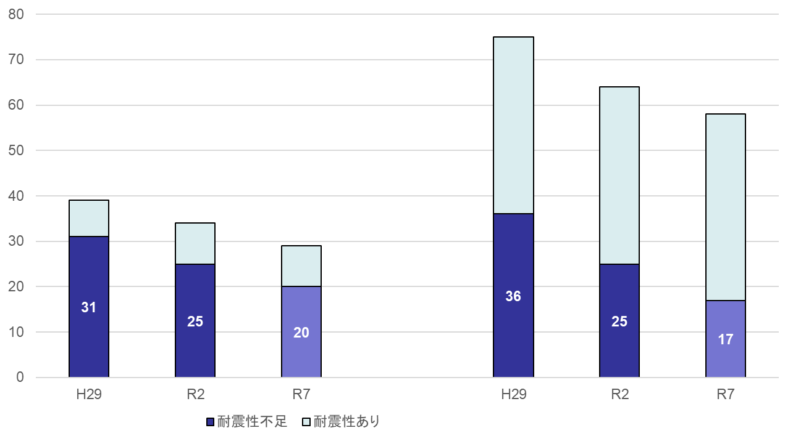
病院・物販店舗の耐震化の推移
○ 今後の予定を含めた病院、物販店舗の耐震化の推移をみると、令和7年時点においてもまだまだ耐震性不足のものが残る見込み。
（棟）
〔病院〕
〔物販店舗〕
R7の数値については、公表資料掲載の予定やこれまでのヒアリング等により把握している状況（今年度のコロナ禍の影響は考慮していない）
耐震性不足には未報告含む

Slide 51
評価・課題・今後の方向性（案）
評価
○ 義務である耐震診断はほぼ完了、結果の公表等を行っているが、次の段階である設計・改修にはつながっていない。
○ 改修の補助実績は伸びていない。
○ 進捗は用途によってばらつきがある。特に病院については耐震化が進んでいない。
課題
○ 病院等、災害時に重要な役割を果たす施設でもあり、早急に耐震化を進めていく必要がある。
○ 認定制度の周知の他、インセンティブとなりえる支援を検討する必要がある。
今後の方向性（案）
○ 耐震化が進まない病院を中心に重点的に働きかけるとともに、所有者の課題を把握し、事業化が可能となる施策を検討。
○ 利用しながら耐震化が進められるよう、段階的な改修への柔軟な対応を強化。
○ 耐震の補助だけではなく、既存制度も含めた幅広い負担軽減策の検討。

Slide 52
目標2 民間住宅・建築物の具体的な目標
進捗状況
～広域緊急交通路沿道建築物の耐震化の状況～

Slide 53
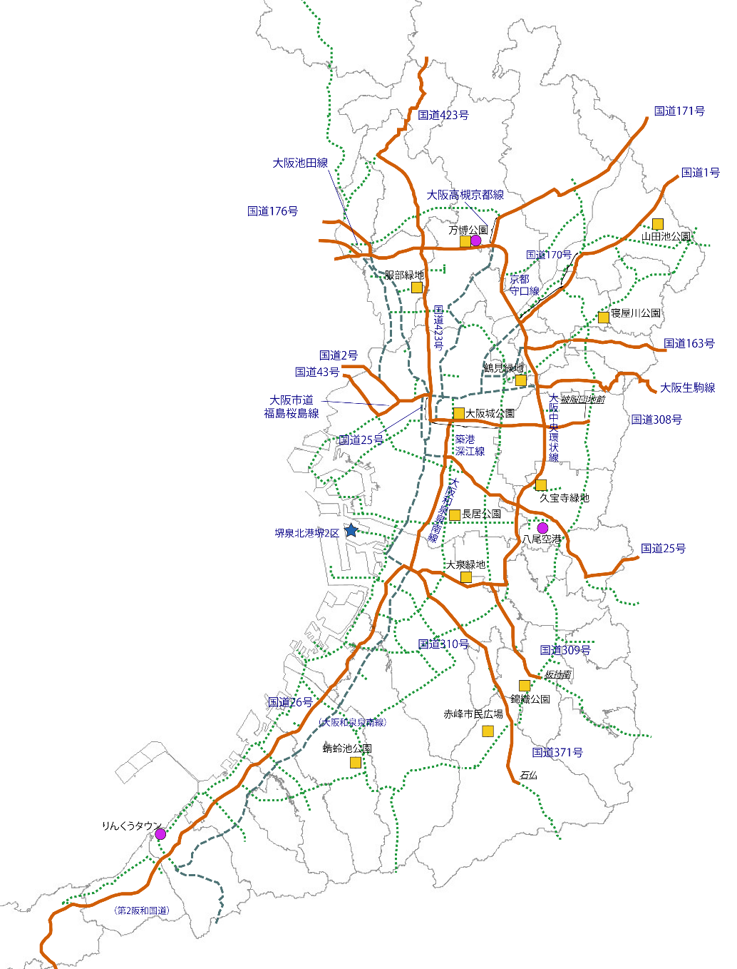
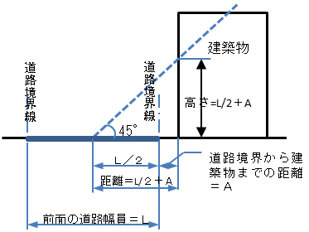
広域緊急交通路沿道建築物の耐震化の概要
平成25年11月の耐震改修促進法の改正により、緊急輸送道路等に敷地が接し、地震によって倒壊した場合に通行を妨げる等のおそれのある建築物の所有者に対し、耐震診断を行い、その結果を所管行政庁に報告することを義務付けることが可能となった。
路線の指定
・大阪府では平成25年11月、広域緊急交通路のうち優先して耐震化に取組む路線として約260㎞を指定
・さらに令和２年３月、帰宅困難者対策として約35㎞を追加指定
対象建築物
耐震診断義務付け対象路線の沿道にある昭和56年5月31日以前に着工した建築物で、同法施行令第4条第1号で定めるものが対象となる。
診断結果の報告期限・公表
報告期限 平成28年12月31日
公表 平成30年 ３月28日
（大阪市域 平成31年3月29日）
〔追加路線〕
報告期限 令和４年９月30日
公表 未定
広域緊急交通路
うち耐震診断義務付け路線
基幹的広域防災拠点
広域防災拠点
後方支援活動拠点

Slide 54
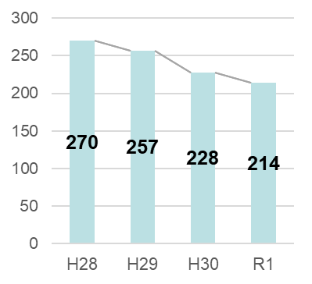
広域緊急交通路沿道建築物耐震化の状況（１）
○ 耐震性が不足するものは、未報告含めて214棟。
○ 用途は分譲マンション、賃貸マンション、事務所等が多く、規模（総面積）は5,000㎡以下のものが多い。
診断結果
平成31年3月29日時点 ▶ 令和2年4月1日時点の棟数
 | 総数 | 耐震性あり | 耐震性不足 |  |  | 未報告
 |  |  |  | 区分Ⅰ | 区分Ⅱ
棟数 | 308 ▶ 299 | 80 ▶ 85 | 206 ▶ 200 | 126 ▶ 127 | 80 ▶ 73 | 22 ▶ 14
耐震性不足棟数（未報告含む）の推移
用途別・規模別 耐震性不足棟数
 | ～5,000㎡ | ～10,000㎡ | ～15,000㎡ | 15,000㎡～ | 計
分譲マンション | 21 | 20 | 8 | 5 | 54
賃貸マンション | 36 | 8 | 3 | ー | 47
複合施設 (事務所・店舗) | 32 | 7 | 2 | 5 | 46
事務所 | 23 | 4 | ー | ー | 27
店舗 | 9 | 2 | 1 | ー | 12
工場等 | 4 | ー | ー | ー | 4
その他 | 7 | 3 | ー | ー | 10
計 | 132 | 44 | 14 | 10 | 200
大阪市域外
公表
大阪市域公表

Slide 55
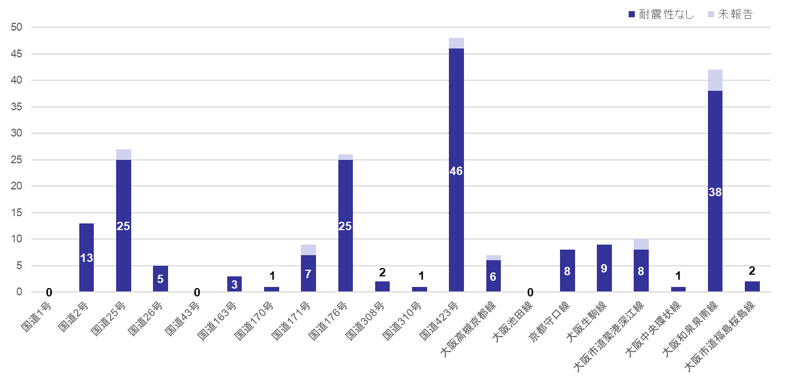
広域緊急交通路沿道建築物耐震化の状況（２）
○ 路線別では、耐震性が不足する建築物がない路線もあれば多い路線もあり、偏りがある。
○ 広域緊急交通路の機能確保の観点から、対象を絞り込むことも必要ではないかと考えられる。

Slide 56
広域緊急交通路沿道建築物 補助制度と実績
○ 広域緊急交通路沿道建築物の耐震化を行う所有者に対する府の直接補助。
○ 診断結果を公表（H30.3,H31.3)してから改修・除却の実績が増えており、特に除却が多い。
○ 改修等の補助の用途別内訳では事務所・店舗等が多く、耐震化が進んでいる。
耐震診断（診断結果報告期限未達のもののみ）
補助実績
報告期限
公表
公表
（大阪市域）
 | 国 | 府
負担割合 | 1/2 | 1/2
 | H28 | H29 | H30 | R1
診断 | 96 | 10 | 8 | 3
設計 | 2 | 2 | 6 | 0
改修 等 | 2 （0） | 3 （1） | 10 （6） | 6 （5）
補強設計
区分 |  | 国 | 府 | 所有者
負担 割合 | 5,000㎡以下 分譲マンション | 1/４※ | 1/6 | 7/12
 | 5,000㎡超 | 1/8※ | 1/12 | 19/24
・（ ）は除却の実績で内数
・ R2（7/1現在）7件の改修・除却の補助申請あり
改修工事
改修等の用途別内訳
事務所・店舗等 13棟
分譲マンション 2棟
その他（診療所） 2棟
その他 ４棟
区分 |  | 国 | 府 | 所有者
負担 割合 | 5,000㎡以下 分譲マンション | 1/5※ | 1/6 | 19/30
 | 5,000㎡超 | 1/10※ | 1/12 | 49/60
※耐震対策緊急促進事業補助（国の直接補助）を含む

Slide 57
「戦略的に切れ目ない支援」取り組み状況（報告）
○ 実効力のある支援策について、昨年度の審議会での議論を踏まえ、取組みを実施。
第９回大阪府耐震改修促進計画審議会 資料２より |  |  | 取組み状況
 | 〈視点〉 | 〈新たな取組み（案）〉
STEP1 | 地域にある広域緊急交通路の機能確保と沿道建築物の耐震化に関する情報を効果的に提供し、その重要性の認識を広げる | ○ “分かりやすい公表”により、地域にある広域緊急交通路沿道建築物の耐震化状況を周知 ○ 防災訓練や出前講座、イベントでのブース出展等の啓発について、広域緊急交通路の機能など都市の安全性に関する情報を発信 | ○地図での見える化を作成中 ○広域緊急交通路パンフレット作成
STEP2 | 所有する建物は都市を構成する社会資本であり、その耐震化により多くの生命・財産を保護することが可能となることを認識してもらう | ○ 広域緊急交通路の通行障害による被害拡大の可能性や地域で開催されている防災訓練の内容など、社会的な観点からの情報を提供 ○ “耐震化の成功事例” 等の情報提供 | ○事例集作成中
STEP3 | 漠然とした不安や、課題の解決が想像できないため、耐震化の検討に踏み出せない所有者に、的確な情報やアドバイスを提供し、検討のきっかけ・事業の具体化 | ○ 事業に精通した専門家の派遣 ○ インセンティブとなる支援策の検討
STEP4 | 設計・改修等工事費の負担に加え、仮移転や補償などの様々な負担が生じることから、資金確保等の負担軽減について可能な限りの支援 | ○ 設計・改修工事等の費用に対する補助とあわせ、事業に精通した専門家の派遣を活用したコスト削減案や資金計画のアドバイス、移転先の確保や補償の調整等を支援 | （〇補助率の拡充は予算要求したものの認められず、再検討中）
機運の醸成
きっかけづくり・具体化
○「耐震コーディネーター」制度創設
・（一社）大阪府建築士事務所協会を事務局に専門家派遣を行う
・所有者は複数回、耐震に関する相談が無料でできる
・相談内容によって、弁護士やファイナンシャルプランナー等も派遣する体制確保
負担軽減の支援
56

Slide 58
評価・課題・今後の方向性（案）
評価
○ 義務である耐震診断はほぼ完了。結果の公表等を行っているが、次の段階である設計・改修にはつながっていない。
○ 診断結果の公表後は改修実績がやや上がっており、公表が一定の動機付けになっている。
課題
○ 耐震性が不足するものがまだまだ多くある。また路線によって偏りがある状態であり、広域緊急交通路の機能を確保するため、早急に耐震化を進める必要がある。
○ 所有者の費用面での課題は大きく、負担軽減の支援策を引き続き検討していく必要がある。
今後の方向性（案）
○ 広域緊急交通路の機能確保の観点から、危機管理等関係部局とも連携し重点化の検討。
○ 耐震の補助だけではなく、既存制度も含めた幅広い負担軽減策の検討。
○ 10ヵ年戦略に昨年度位置づけた「実効力のある支援策」の具体的な展開。

Slide 59
今後の方向性（案） まとめ

Slide 60
今後の方向性（案）
○ 普及啓発については、所有者に直接的に強く働きかけるとともに、地域・社会全体で災害に備え耐震化を進めなければならないという切迫感のある機運を醸成する。また、リフォームや省エネ改修等の機会を捉え、所有者に耐震化を促すための様々なメニューを検討し発信する。
○ 大地震がいつ起こるかわからない切迫した状況の中、また、マンパワー不足、財源不足の中、効率的・効果的な施策展開を図るとともに、施策を絞り込み、ターゲットを重点化する。
○ 補助、融資、税制等、既存制度の活用、他施策との連携など耐震施策に限らず所有者のニーズに応じた負担軽減策を検討する。
○ 効率的に耐震化を進めるために、必要なデータの把握に努め進捗管理を徹底する。
地震の切迫性、マンパワー不足、財源不足等、厳しい状況のもと、また、新型コロナウィルスによる住まいやまちづくりへの影響も踏まえ、危機感を強く持ち、効率的・効果的な施策を展開し、耐震化のスピードアップを図る

